Slide 1
정렬
퀵 정렬, 병합 정렬

Slide 2
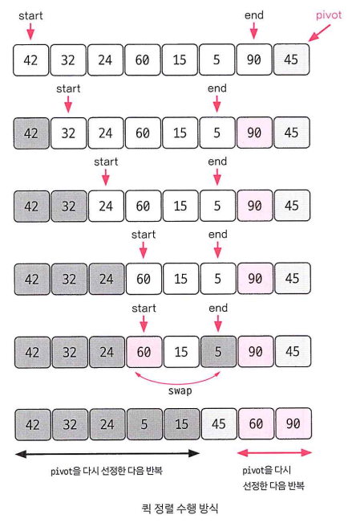
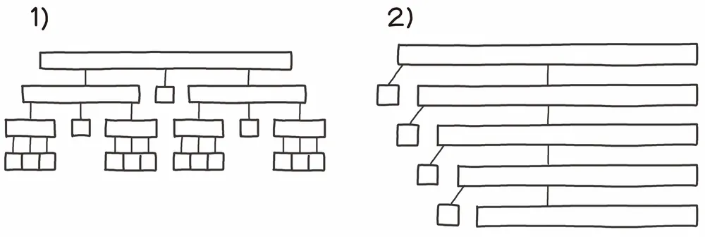














퀵 정렬 (Quick Sort)
재귀호출
기준값(pivot)을 선정해 해당 값보다 작은 데이터와 큰 데이터로 분류하는 것을 반복하는 정렬하는 알고리즘이다.
* 피벗 값 선정 전략 (pivot selection) * 선택한 값은 제일 앞 또는 뒤로 스왑
첫 번째,마지막 원소 선택 → 이미 정렬된 입력과 역순 입력에서 최악 O(N²) 발생
임의(random) 원소 선택 → 평균적으로 좋은 성능 (랜덤 퀵 정렬)
세 값의 중앙값(Median-of-Three) → 배열의 처음, 중간, 끝 중 중앙값을 피벗으로 → 정렬/역순 입력에서도 안전
정확한 중앙값(Median-of-N) → 최적이지만 중앙값을 찾기위한 O(N) 비용이 들어서 잘 쓰이지 않음
평균,최선 O(N log₂N)
최악의 경우 큰값 작은값 분류 없음 O(N²)
O(N log₂N) — 분할 정복 구조
log₂N: 문제 크기를 절반씩 나눔 → 몇 번 나눌까?
N → N/2 → N/4 → … → 1
나눌 수 있는 횟수 = log₂N
N: 각 단계에서 모든 원소를 한 번씩 처리
따라서 총 작업량 = (각 단계에서 N) × (단계 수 log N)
O(N²) — 이중 루프
바깥 루프 N번 × 안쪽 루프 N번 → 총 N×N = N²
예: 버블 정렬, 삽입 정렬 최악 경우
(1회 분류)

Slide 3
분류 운영 방식
Lomuto Partition (단방향)
포인터 2개:
i : “작은 원소 구간의 끝”
j : 현재 스캔 중인 원소
동작:
j를 왼쪽→오른쪽으로 1칸씩 스캔
pivot보다 작은 원소 나오면 i++ 하고 swap(arr[i], arr[j])
마지막에 pivot과 arr[i+1] swap
특징: 선형 스캔 1개 + 구간 끝 추적용 포인터 1개
구현 단순하지만 swap 횟수가 많을 수 있음
Hoare Partition (양방향)
포인터 2개 (역할 다름):
i : 왼쪽에서 → 오른쪽으로 이동, pivot보다 큰 원소 찾을 때 멈춤
j : 오른쪽에서 → 왼쪽으로 이동, pivot보다 작은 원소 찾을 때 멈춤
동작:
i, j가 각각 pivot 기준 위배되는 원소에서 멈춤
i < j면 swap
i ≥ j가 되면 종료 → j가 분할 경계
특징: 양쪽에서 동시에 좁혀오기
swap 횟수 적고, 평균적으로 더 효율적
📌 피벗 위치는 본질이 아님
Lomuto는 구현 편하게 pivot을 보통 끝에 두지만, 앞에 둬도 가능
Hoare는 보통 pivot을 앞에 두지만, 다른 데서 가져와도 swap해서 앞에 두면 됨
즉, 차이는 pivot 위치가 아니라 “스캔 방식(포인터 운용 방식)”

Slide 4
퀵 정렬 장단점
장점
평균적으로 매우 빠름 (O(N log N))
캐시 친화적(CPU cache locality)이라서 같은 O(N log N) 정렬 중에서도 속도가 빠른 편.
그래서 실제 라이브러리(std::sort 등) 에서 많이 채택.
제자리 정렬(In-place Sort)
재귀 호출 스택만 쓰고, 추가 메모리가 정도만 필요.
병합 정렬이 O(N) 보조 메모리를 쓰는 것과 큰 차이.
분할 정복 구조 → 병렬화 가능
피벗을 기준으로 양쪽을 독립적으로 정렬하므로 멀티스레드 활용이 쉬움.
구현이 비교적 간단
기본 알고리즘 구조는 짧고 명확.
스택 프레임(stack frame)
메모리의 스택(stack) 영역은 함수의 호출과 관계되는 지역 변수와 매개변수가 저장되는 영역입니다. 스택 영역은 함수의 호출과 함께 할당되며, 함수의 호출이 완료되면 소멸합니다.
함수가 호출되면 스택에는 함수의 매개변수, 호출이 끝난 뒤 돌아갈 반환 주소값, 함수에서 선언된 지역 변수 등이 저장됩니다.
이렇게 스택 영역에 차례대로 저장되는 함수의 호출 정보를 스택 프레임(stack frame)이라고 합니다.
이러한 스택 프레임 덕분에 함수의 호출이 모두 끝난 뒤에, 해당 함수가 호출되기 이전 상태로 되돌아갈 수 있습니다.
단점
최악의 경우 O(N²)
피벗이 항상 최소/최대 원소로 선택되면 분할이 한쪽으로 치우쳐서 성능 급락.
(예: 이미 정렬된 배열에서 첫/마지막 원소를 피벗으로 고를 때)
안정 정렬(Stable sort)이 아님
동일한 값의 원소가 있을 때 상대적 순서가 보존되지 않음.
재귀 호출 깊이에 따른 오버헤드 가능
최악 상황에서는 재귀 깊이가 N이 되어 스택 오버플로우 위험.
재귀 제거 ( 함수의 마지막 동작 자신 호출을 반복문(while/for)으로 치환 가능)
introsort(퀵+힙+삽입 혼합)로 보완.

Slide 5
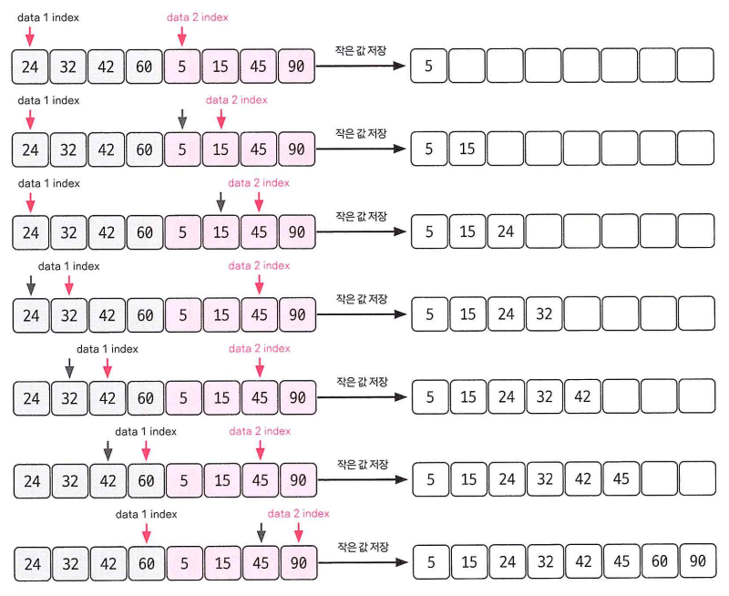
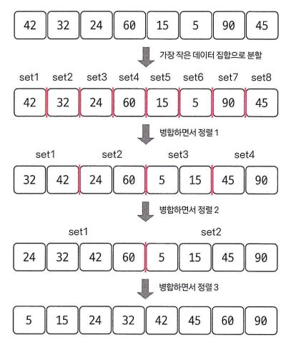
병합 정렬 (Merge Sort)
mergeSort(arr, start, end) {
if (start < end) {
int mid = (start + end) / 2;
mergeSort(arr, start, mid); // 왼쪽 구간
mergeSort(arr, mid+1, end); // 오른쪽 구간
merge(arr, start, mid, end); // 두 구간 병합
}
}
* 배열기반 이면 병합 시점에서만 임시 메모리 사용
2개의 구간의 병합이 완료되면 복사한다.

Slide 6
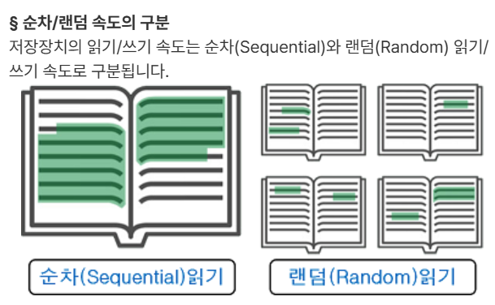
병합 정렬의 장단점
.
장점
항상 O(N log N) 보장
퀵 정렬은 평균은 빠르지만, 최악은 O(N²)
병합 정렬은 입력 데이터 상태(정렬/역순/랜덤)에 상관없이 항상 O(N log N)
“최악의 경우도 일정한 성능”이 필요할 때 안정적
안정 정렬 (Stable Sort)
같은 값을 가진 원소의 상대적인 순서를 유지
예: (이름=홍길동, 나이=20), (이름=홍길동, 나이=25) → 이름으로 정렬하면 나이 순서는 그대로 보존
데이터베이스, 다단계 정렬(multi-key sort)에서 유리
큰 데이터(특히 외부 메모리) 처리에 유리
병합 정렬은 순차 접근(sequential access) 기반이라서 , 외부 저장 장치(HDD, SSD)에서 데이터를 불러와 정렬하는 “외부 정렬(External Sort)”에 자주 사용
메모리에 전부 안 들어가는 초대형 데이터셋 정렬에 적합. 퀵 정렬은 swap방식이라 랜덤 접근 사용. 외부저장 장치는 순차접근이 빠름
링크드 리스트 정렬에 최적
배열 기반은 메모리 복사가 많아 부담이 있지만,
연결 리스트(linked list)는 병합 정렬에서 “병합 단계”가 포인터 변경만으로 해결 → 매우 효율적
분할 정복(Parallelization)에 적합
왼쪽 절반, 오른쪽 절반을 독립적으로 정렬 가능 → 멀티스레드/병렬 처리 구현이 쉽다
6. 스택 오버플로우 위험이 적음
병합 정렬은 매번 절반씩 나누므로 재귀 깊이는 log₂N ( N = 1,000,000 → log₂N ≈ 20 N = 1,000,000,000 → log₂N ≈ 30)
깊이는 아주 얕다. 퀵 정렬처럼 최악의 경우 N까지 깊어지는 일은 없음
단점
추가 메모리 필요 (O(N)) → 배열 기반 구현에서는 단점
캐시 효율성이 퀵 정렬보다 떨어질 수 있음

Slide 7
std::sort
인트로소트(Introsort) 는 시작 전에 한 번만 체크하는 게 아니라, 정렬 과정 도중에 계속 체크하면서 전환한다. 하이브리드 정렬
흐름 요약
정렬 시작 → 퀵 정렬 방식으로 분할 시작
재귀 깊이(=분할 횟수) 를 하나씩 증가시키면서 진행
만약 현재 깊이가 2 * log₂(N) 이상으로 커지면:
해당 서브 배열(subarray) 은 퀵 정렬 대신 힙 정렬로 정렬
즉, 정렬 도중에 "이 부분 위험하다" 판단되면 방법을 바꿔버림
배열 크기가 충분히 작아지면:
퀵 정렬 대신 삽입 정렬로 전환

Slide 8
힙 정렬 조사하기
제자리 정렬 이란 무엇인가?
퀵 정렬,병합 정렬과는 어떤 차이가 있는가?
재귀 호출을 사용한 정렬은 제자리 정렬인가?
시간 복잡도는? 최선, 평균, 최악
특정상황에 맞는 고유한 활용 예가 있는가?
우선순위 큐와 힙 정렬은 어떻게 다른가?

Slide 9
풀어볼 만한 알고리즘 문제
퀵 정렬
https://www.acmicpc.net/problem/11004
병합정렬
https://www.acmicpc.net/problem/2751

